Slide 1
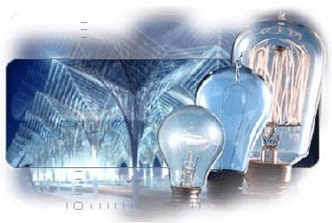
Světelná technika
Osvětlování

Slide 2
Osvětlování
Zásady osvětlování:
Cílem osvětlování je vytvořit co nejpříznivější podmínky pro činnost lidí a pro vznik jejich zrakové pohody.
Je třeba si uvědomit, k čemu bude osvětlovací soustava sloužit a podle toho zvolit způsob osvětlení (bodové, plošné, přímé, nepřímé) a typ světelného zdroje (teplota chromatičnosti, index barevného podání). Při výpočtu je třeba brát ohled i na normované hodnoty (osvětlení, oslnění, jas).
Jaké jsou nejdůležitější aspekty návrhu osvětlení:
1. zraková pohoda (cítit se přirozeně a dobře)
2. zrakový výkon (schopnost vykonávat potřebné zrakové úkony, dostatečný rozdíl jasů)
3. bezpečnost (zabránit oslnění, stroboskopickému jevu, nevhodné stíny nebo kontrasty z pohledu pozorovatele).

Slide 3
Zásady osvětlování
1. Zajistit potřebné jasy L a osvětlenosti E
* průměrný udržovaný jas a osvětlenost
* pro vnitřní osvětlení se definuje osvětlení, pro venkovní jas
2. Prostorové rozložení jasů a osvětlenosti
* rovnoměrnost osvětlení
* rozložení jasu – kontrast jasu a barvy mezi detailem a pozadím
3. Zábrana vzniku oslnění
* činitel oslnění UGR (vnitřní prostory) a GR (venkovní prostory)
4. Podání barev, teplota chromatičnosti – R_{a}, T_{c}
5. Podání tvaru, směrovost a stínivost osvětlení
* z nové normy vypadlo, ale doporučuje se brát ohled
6. Stálost osvětlení
* míhání frekvence, stroboskopický jev, dynamika světla
7. Denní osvětlení
* činitel denního osvětlení (ne přímé slunce) – podle nové normy D
8. Technická a ekonomická optimální varianta
* rozbor nákladů, poměr kvalita/cena (dnes většinou rozhodují peníze)

Slide 4
Hladiny jasů a osvětleností
Při nedostatečné hladině jasů a osvětleností:
* zrak se neúměrně namáhá a unavuje
* nerozeznávají se podrobnosti
* vznikají chyby a omyly
Osvětlenost (lx) | prostor, místo, druh činnosti
20 - 50 | základní zraková orientace v prostředí
50 - 100 | jednoduchá orientace a činnost
100 - 200 | prostory, které nejsou určeny pro trvalý pobyt
200 - 500 | prostory pro trvalý pobyt, základní pracovní úkoly
500 - 1000 | prostory pro náročnější a déle trvající práci
1000 - 2000 | velmi náročná pracovní činnost

Slide 5
Vliv věku na požadovanou osvětlenost

Slide 6
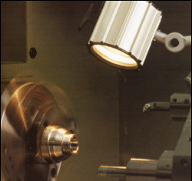
Rozložení jasů a rovnoměrnost osvětlení
Rovnoměrnost osvětlení (r) - rozdíl mezi přímým osvětlením úkolu a okolím. Určuje se ve srovnávací rovině.
Jsou-li v zorném poli plochy s výrazně rozdílným jasem, zrak se namáhá a unavuje a vzniká oslnění (například častá adaptace zraku na světlo a tmu).
Příklad - bodové osvětlení při práci na soustruhu nebo vrtačce, hladina celkového osvětlení je z úsporných důvodů ale nízká.
Na druhou stranu pozorovaný předmět má být jasnější než pozadí, což lze docílit činitelem odrazu, barevným rozlišení pracovního pozadí od předmětu, pozadí s matnými plochami.
Rovnoměrnost osvětlení:
kde E_{min} minimální osvětlení v místě hlavní zrakové činnosti
E_{m} průměrná hodnota osvětlení

Slide 7
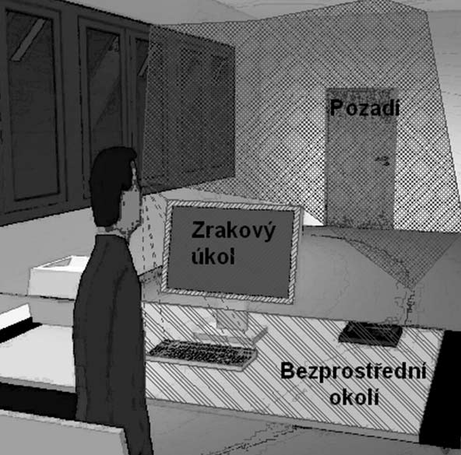
Rozložení jasů a rovnoměrnost osvětlení
Místo zrakového úkolu - pracovní stůl, lavice
Bezprostřední okolí - 0,5 – 1 metr od pracovního stolu

Slide 8
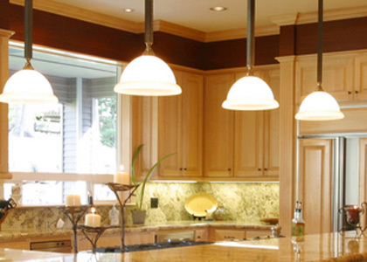
Rozložení jasů
Pro zrakový výkon a zamezení únavy rozhodují jasy a jejich rozložení v zorném poli. Pozorovaný předmět má být jasnější, než jeho okolí
Optimální poměr jasů
místo úkolu bezprostřední okolí vzdálené okolí
10 : 4 : 3
Jak lze dosáhnout optimálního rozložení jasů ?
Vhodná úprava povrchů (stěny, strop, případně nábytek, …) a volba světelných zdrojů.
Doporučené hodnoty pro činitel odrazu hlavních povrchů v místnosti:
strop 0,7 – 0,9
stěny 0,5 – 0,8
podlaha 0,2 – 0,4
Nevhodné rozložení jasů:
* velký jas v zorném poli
* velké kontrasty jasů
* malé kontrasty jasů v místě zrakového úkolu

Slide 9
Činitel odrazu povrchu
Bílý | 0,75 až 0,80
Krémový, béžový | 0,60 až 0,70
Světle žlutý | 0,60 až 0,70
Světle červený | 0,40 až 0,50
Tmavě červený | 0,15 až 0,30
Světle zelený | 0,45 až 0,65
Světle modrý | 0,40 až 0,60
Tmavě modrý | 0,05 až 0,20
Hnědý | 0,12 až 0,25
Světle šedý | 0,40 až 0,60
Tmavě šedý | 0,15 až 0,20
Černý | 0,01 až 0,03
Cihla (červená, pálená hlína) | 0,25
Sádra bílá | 0,80 až 0,92
Mramor bílý | 0,55 až 0,80
Dřevo tmavé | 0,10 až 0,25
Hliník eloxovaný nebo leštěný | 0,75 až 0,85
Zrcadlo skleněné (zrcadlový odraz) | 0,80 až 0,90
Okno s čirým sklem (z vnější strany) | 0,10
Okno s čirým sklem s bílou záclonou | 0,30 až 0,40
Sníh | 0,75 až 0,80

Slide 10
Hladiny jasů a osvětleností
Kontrast C (-)
kde L_{a} jas pozorovaného detailu
L_{b} jas bezprostředního okolí
Příklad: bílá nit na bílé, šedé nebo černé látce
nit - pozorovaný detail
látka - bezprostřední okolí
C ≥ 0,8 rozlišitelnost velmi dobrá černý tisk na bílém papíře
0,5 ≤ C < 0,8 rozlišitelnost dobrá černý tisk na šedém papíře
C < 0,5 rozlišitelnost špatná šedý tisk na světlošedém papíře

Slide 11
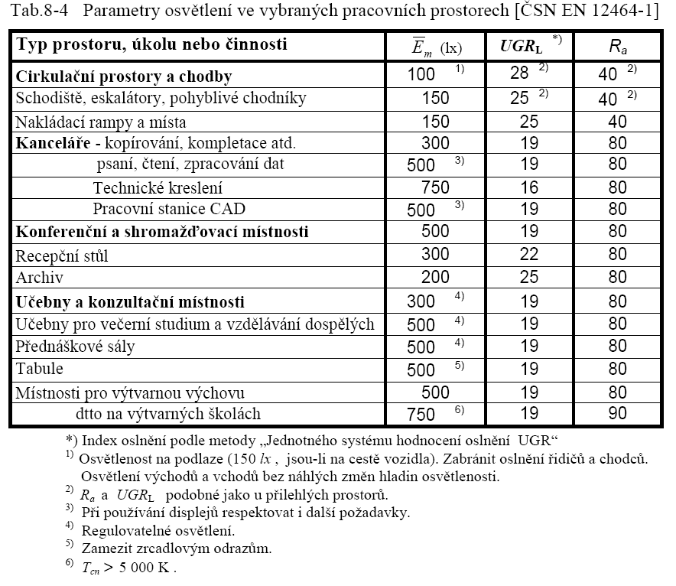

Slide 12
Parametry osvětlení
E_{max} (E_{min}, E_{pt}) - místně maximální (minimální, průměrné) osvětlení
Průměrná hodnota se určuje z výpočtových bodů
E_{m} - časově maximální osvětlení (nové zdroje a svítidla, čisté prostředí)
Ê_{m} - udržovaná osvětlenost
normou udaná hodnota, pod kterou nesmí průměrná osvětlenost v průběhu provozu soustavy klesnout. Průměrná osvětlenost se definuje v místě zrakového úkonu. U nové soustavy se musí uvažovat koeficient –udržovací činitel, který definuje časové snížení osvětlenosti.
minimální hodnota u trvalého pobytu je 200 lx (hygienické minimum)

Slide 13
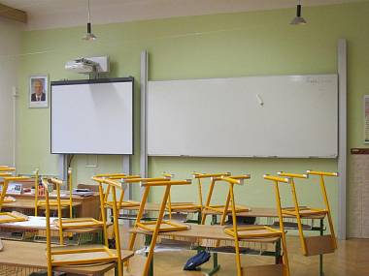

Rozložení jasů a rovnoměrnost osvětlení
Ve vnitřních prostorách může velký jas stěny (bílá reklama, stěna, …) způsobit pocit nedostatečného osvětlení pracoviště.
Jak by mělo být řešena tabule ve třídě
Tabule by měla mít větší jas než stěna za ní ⇒ bílá tabule, krémové pozadí.
Proveďte vyhodnocení rozložení jasů

Slide 14
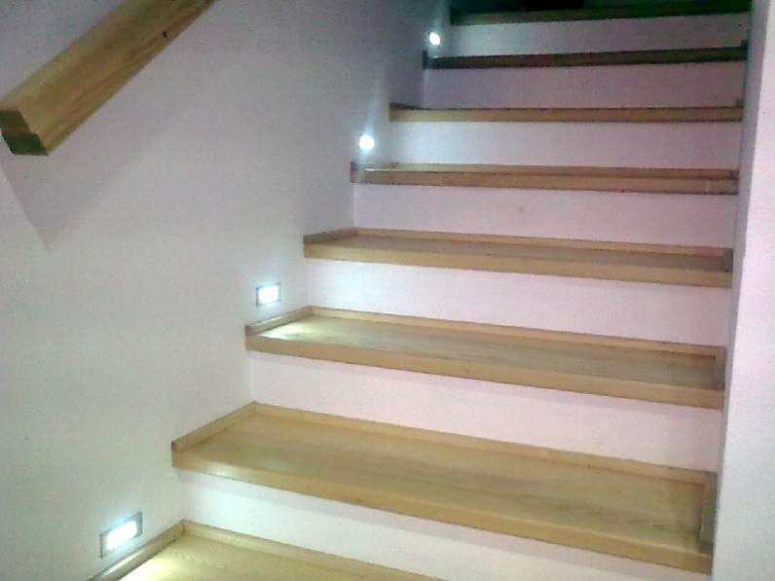
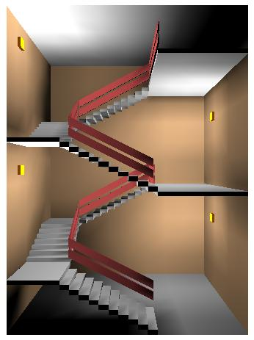
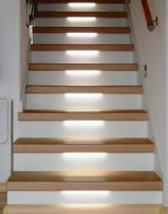
Rozložení jasů a rovnoměrnost osvětlení
Jak by mohla být definovaná rovnoměrnost osvětlení u schodiště ?
Pouze pro každý schod samostatně. Při požadavku rovnoměrnosti na celé schodiště by bylo neúměrné množství světelných zdrojů.

Slide 15
Hodnocení oslnění
Od roku 2004 se v rámci jednotného hodnocení pro oslnění v interiérech užívá činitel oslnění UGR, který je zaměřen na přímé rušivé oslnění. Venkovních prostorech se užívá činitel oslnění GR.
UGR je stanovuje výpočtem v místech prostoru, kde se vykonává požadovaná činnost ve výšce očí a v převážném směru pohledu.
Mezní hodnoty pro UGR (UGR_{L}) jsou udány v normě podle typu pracoviště, řadě 16, 19, 22, 25 a 28
Opatření k omezení oslnění odrazem:
* světlo odražené od pozorovaných předmětů nemá směřovat do oka pozorovatele (při obvyklém směru pohledu)
* používat rozměrných svítidel s malým jasem
* maximálně využívat matné povrchové úpravy
* využívat svítidla s vhodným rozložením svítivosti (maximální svítivost v oblasti úhlů (40 – 50)⁰ od svislice.
* přímé světlo nesmí přicházet k oku pod úhlem menším než 30⁰ (vyzařovací úhel větší než 60⁰)

Slide 16
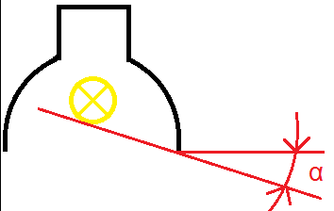
Vliv vyzařovacího úhlu na oslnění
Podle křivky svítivosti lze určit vyzařovací úhel γ (úhel clonění α).
Kritický rozsah z pohledu jasů je dán rozdílem vyzařovacího úhlu γ a úhlu 45⁰ (pro pohled na světelný zdroj)
Pro vyzařující úhel větší než 60⁰ musí být omezený jas (vliv mřížky)
Výška, ve které se počítá oslnění:
* stojící osoba - 1,5 metru
* sedící osoba - 1,2 metru

Slide 17
Příklady maximálního (limitního) činitele oslnění
UGR_{L} 16 - broušení skla, kontrola barev, montáž velmi jemných přístrojů
UGR_{L} 19 - jemné strojní operace, kanceláře, operační sály, technické kreslení, prostory u pokladen
UGR_{L} 22 - šatny, umývárny, výroba obuvi, hrubé strojní operace, prodejní prostory
UGR_{L} 25 - sklady, hrubá výroba, archiv
UGR_{L} 28 - chodby
GR_{L} 45 - staveniště – montáž konstrukce, benzínová pumpa
GR_{L} 50 - venkovní sportoviště (kopaná, …)
GR_{L} 55 - staveniště – úklid, výkopy, nakládka

Slide 18
Jakost podání barev
(index barevného podání)
Jakost podání barev ovlivňuje zrakový výkon a patří k důležitým ukazatelům celkové kvality osvětlení.
Vychází se z charakteru činnosti, zejména z požadavku potřebné zrakové orientace.
Barvy předmětů by měly být věrné a přirozené.
Vliv barev:
* harmonické barvy působí příjemně a naopak
* méně jasné a méně syté barvy, studené tóny barev zvětšují celkový prostorový dojem a naopak
* teplota chromatičnosti a index barevného podání vytváří psychologické působení barev

Slide 19
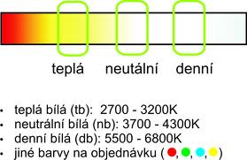
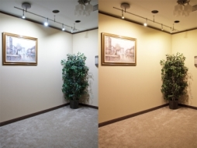
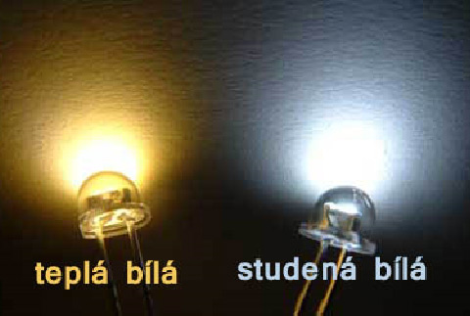
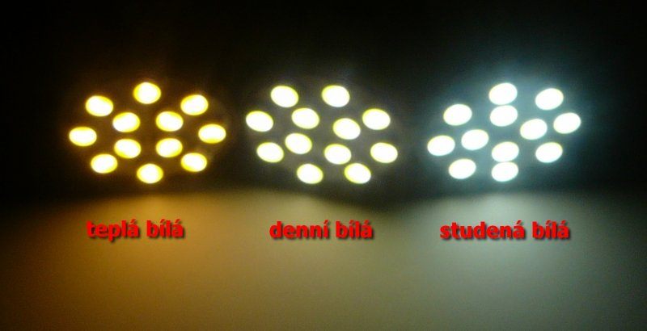
Působení světla
Tabulku vysvětlete

Slide 20
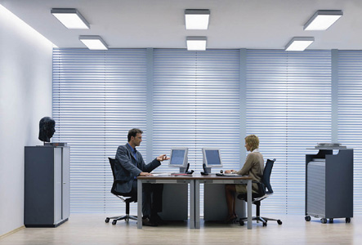
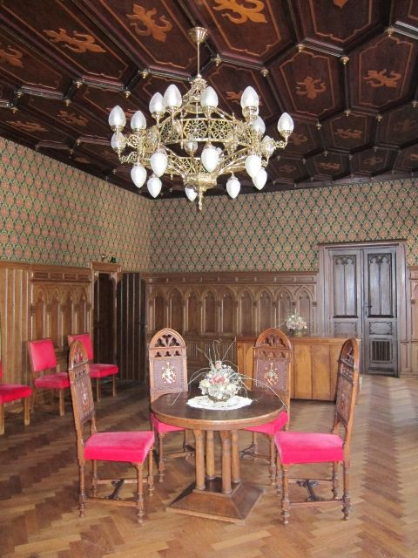
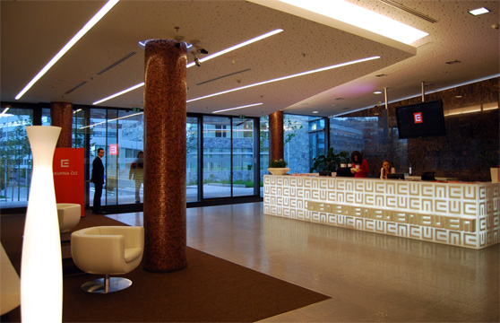
Jakost podání barev
Závěr:
pracovní prostory - teple bílý tón barvy pro osvětlení do 500 lx
- neutrálně bílý tón barvy pro osvětlení do 1 500 lx
- chladně bílý tón barvy pro osvětlení nad 500 lx
kulturní prostory - teple bílý tón barvy pro osvětlení do 200 lx
- neutrálně bílý tón barvy pro osvětlení do 500 lx
- chladně bílý tón barvy pro osvětlení nad 200 lx

Slide 21
Stálost osvětlení
Při práci se nesmí světelný tok znatelně měnit.
Příčiny kmitání osvětlení: kolísání napětí sítě (kmitočet)
mechanické kývání nevhodně upevněných svítidel
Vliv kolísání napětí: malý u žárovek (tepelná setrvačnost)
velký u zářivek a vysokotlakých výbojek
Důsledek kmitání osvětlení: zhoršené vidění, únava zraku, bolest hlavy
Stroboskopický jev: pravidelné kolísání, které svou frekvencí odpovídá kmitočtu sítě.
Důsledek stroboskopické jevu: rotující předměty (hřídel) vypadají, jako by se nepohybovaly, nebo se otáčely malou rychlostí
Odstranění stroboskopického jevu:
fázový posun napětí (trojfázová soustava)
elektronický předřadník
sériová kompenzace

Slide 22
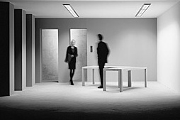
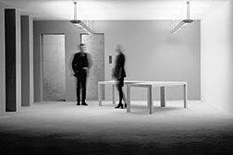
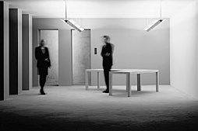
Osvětlování kanceláří
Obecné požadavky ?
* správný směr – eliminovat stíny v místě zrakového vjemu
* rovnoměrnost osvětlení – pracovní plocha, stěny, strop
* stálost osvětlení – zabránit kmitání (elektronické předřadníky)
* redukce oslnění – úhel mezi rovinou očí a světelného zdroje je > 30⁰
* barva světla – co nejvíce se přiblížit dennímu osvětlení
nepřímé osvětlení
přímé osvětlení
přímo-nepřímé osvětlení

Slide 23
Osvětlování kanceláří
V uspořádání kanceláří došlo v posledních letech k největším změnám.
Organizace kanceláří:
* flexibilní uspořádání
* výpočetní technika
* vyšší požadavky na pracovní výkon
Požadavky na osvětlení:
* rozložení jasu v místnosti
* rozložení kontrastu na pracovní ploše
* rozložení vertikální intenzity osvětlení v místnosti
* uspořádání svítidel v přihlédnutím k pracovním činnostem a k pracovišti

Slide 24
Osvětlování kanceláří

Slide 25
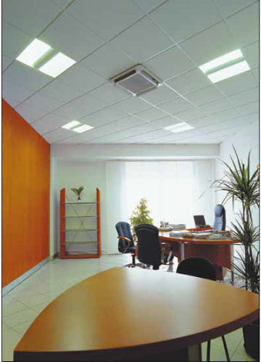
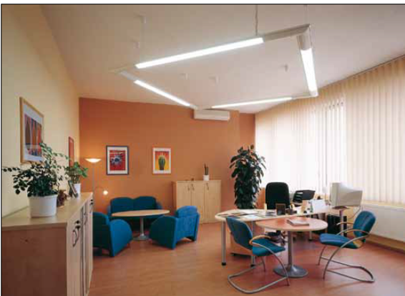
Osvětlování kanceláří
* maximální využití denního osvětlení (pozor na monitory)
* možnost regulace osvětlení – stmívání nebo vypnutí
* osvětlení má přímý vliv na pracovní výkon

Slide 26
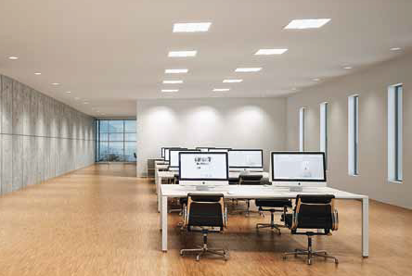

Slide 27
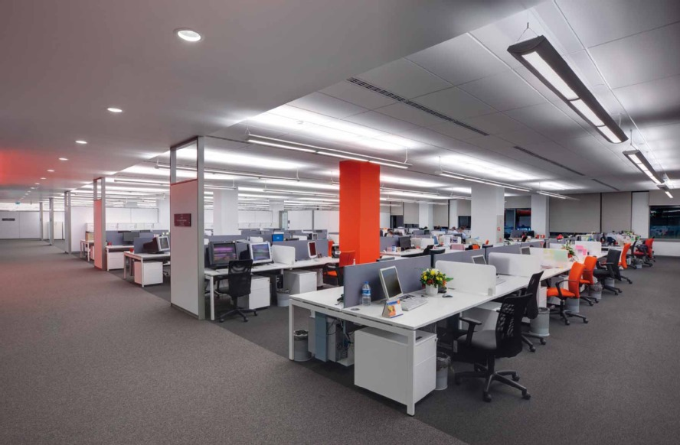
Osvětlování kanceláří

Slide 28
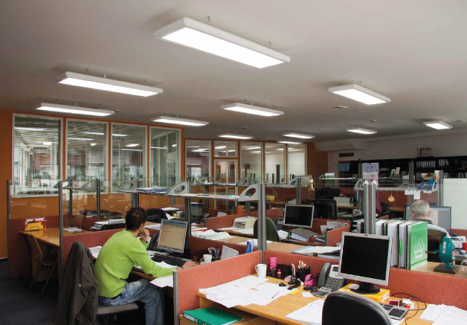
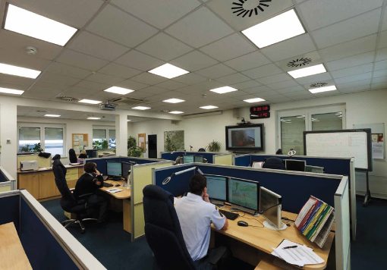
Příklady kanceláře

Slide 29
Osvětlování škol
Osvětlení ve školách (učebny pro teoretickou výuku, laboratoře, multimediální učebny, dílny, tělocvična, chodby) tvoří jednu z nejdůležitějších provozních záležitostí školy:
* výrazně se podílí na provozních nákladech školy
- náklady za elektrickou energii
- náklady na údržbu
- větší pravděpodobnost mechanického poškození
* vytváří estetický dojem u veřejnosti, rodičů a žáků
* přímo i nepřímo ovlivňuje efektivitu učení

Slide 30
Vyhlášky a normy
Co řeší požadavky na osvětlování tříd ?
Osvětlování tříd řeší ČSN a Vyhláška 410/2005
Čím se obě normy liší ?
ČSN řeší spíše technické a objektivní požadavky, Vyhláška praktickou problematiku
Požadavky ČSN: - udržované osvětlenost
- rovnoměrnost osvětlení r > 0,7
- rušivé oslnění UGR_{L}
- index podání barev
- osvětlení má být regulovatelné (nemusí být plynulá regulace, vypínání skupin světel)
- zabránit zrcadlovým odrazů
Požadavky Vyhlášky: - osvětlení zleva a shora
- svítidla rovnoběžně s okenní stěnou
- místo zrakového úkonu – lavice žáka (učitele)
- obnova stěn (malování) nejméně po 3 letech

Slide 31
Osvětlovací soustavy
Podmínky pro svítidla:
* musí být bezpečná a odolná - norma
* musí splňovat podmínky pro dobré vidění - norma
* měla by být nenáročná na údržbu a čištění - doporučení
* měla by být energeticky úsporná
Rozložení svítidel:
* pro klasickou učebnu se volí od oken odstupňovaná osvětlovací soustava
* světlo by mělo dopadat na místo zrakového úkolu ze správné strany – zleva, šikmo zezadu (pozor na leváky)
* svítidla musí být rovnoběžná s řadou lavic (oslnění, směr umělého a denního světla)
* při osvětlení tabule se určuje kontrast tabule, stěna za tabulí, sešit (extrémní je přechod zraku z černé tabule s bílým písmem na bílý list s černým písmem na lavici).
Jas tabule by neměl být menší, než je třetina jasu papíru (max. pětina) Tomu odpovídá u černé tabule 1400 lx, pro zelenou tabuli je E=350 lx.

Slide 32
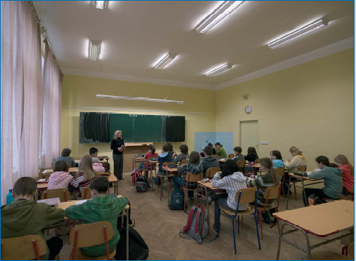
Osvětlení tříd
Dva příklady osvětlování. Jaká varianta je výhodnější a proč
Takto tedy NE !

Slide 33
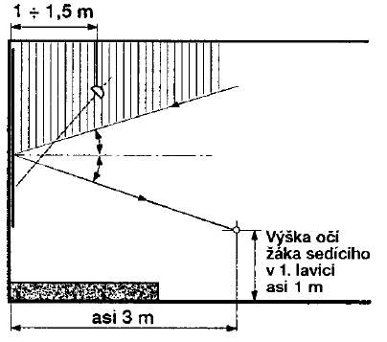
Rozložení svítidel pro učebny
leváci
Rozmístění svítidel ve třídě
- oddělená tělesa
- souvislé pásy
může být svítidlo pro osvětlení tabule
Přisvětlení tabule

Slide 34
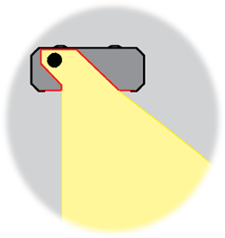
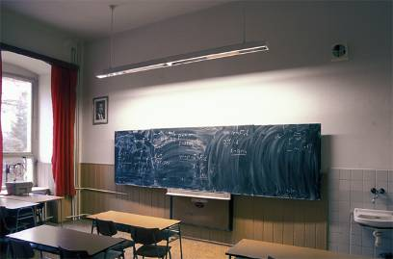
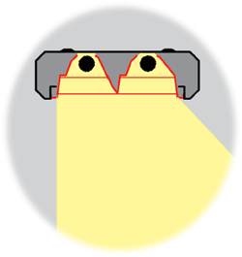
Osvětlení tabulí
* nejvýhodnější jsou asymetrická svítidla s lineárními zářivkami
* je třeba vyloučit rušivé odrazy svítidel od povrchu tabule
* vzdálenost prvního žáka se bere zhruba 3 metry, výška očí podle věku 0,8 – 1,2 metry nad podlahou.

Slide 35
Svítidla pro učebny
* zcela nevhodná jsou závěsná žárovková svítidla
* u závěsných systémů by měla mít svítidla i nepřímou složku (zabraňuje ostrým přechodům na stěnách učebny)
Je výhodné použití elektronických předřadníků
- v jednom tělese lze použít různé výkony zářivek s různým světelným tokem (speciální elektronický předřadník)
- delší životnost, nižší nároky na údržbu
- možnost nastavení světelného toku, stmívání a světelné scény

Slide 36
Svítidla pro učebny

Slide 37
Zdroj:
Autor děkuje Petru Niesigovi z firmy Elkovo Čepelík za aktivní pomoc při tvorbě prezentačních materiálů.
Jiří Plch Světelná technika v praxi
Roman Pihan Kvalita světla
Jiří Habel Základy světelné techniky
Sokanský a kol. Světelná technika
http://www.elkovo-cepelik.cz
Materiál je určen pouze pro studijní účely

